Slide 1
USUARIOS DE PLAYSTATION
Sergi Albiach Caro, Daniel Constantin Birdici & Stéphane Díaz-Alejo León

Slide 2

ÍNDICE
INTRODUCCIÓN
OBJETIVOS
METODOLOGÍA
RESULTADOS
CONCLUSIONES

Slide 3
1. INTRODUCCIÓN

Slide 4

1. INTRODUCCIÓN
En este proyecto decidimos elegir la comunidad de usuarios relacionada con PlayStation. Nuestras razones son:
Amplio espectro de usuarios.
Opiniones muy polarizadas.

Slide 5
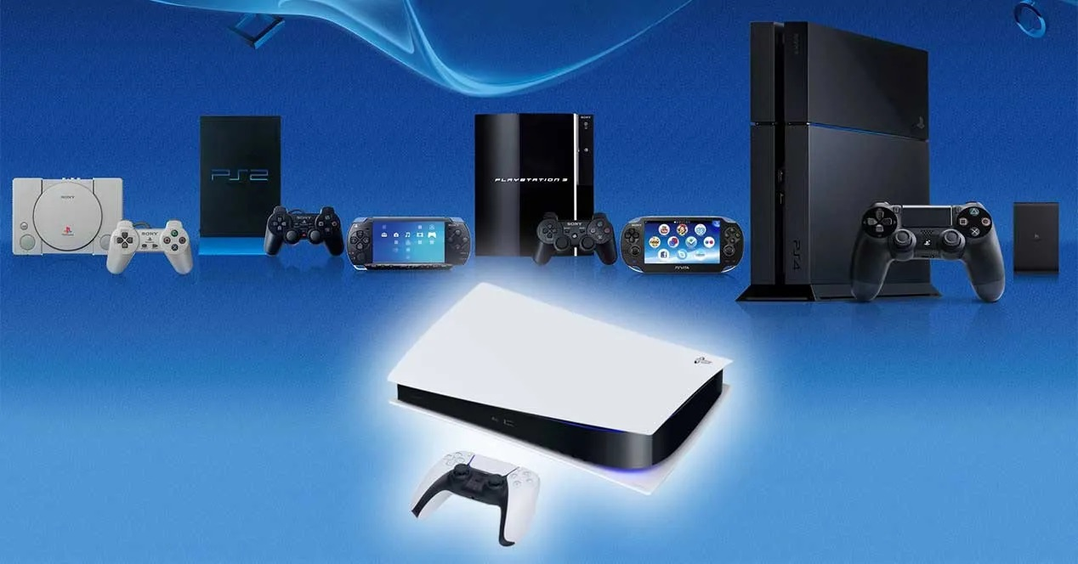
1.-INTRODUCCIÓN
Compañía japonesa que está en el mercado desde 1994.
Más de 400 millones de ventas.
Es la videoconsola más popular del sector.
Más de 100 millones de usuarios activos.

Slide 6
2. OBJETIVOS

Slide 7
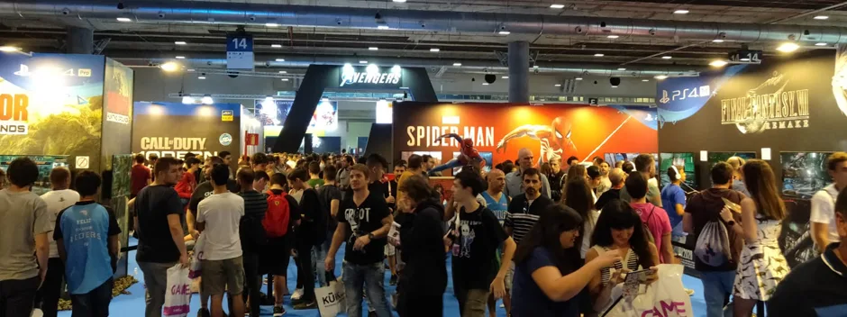

2.1.- OBJETIVO PRINCIPAL
Conocer la comunidad de PlayStation de Twitter, encontrar patrones de comportamiento, ver qué tipo de usuarios existen, qué grado de actividad tienen y qué opiniones ponen de manifiesto respecto a PlayStation y sus diferentes productos.

Slide 8
2.2.-SUBOBJETIVOS
En análisis por clustering:
Descubrir cuántos grupos obtenemos y cuáles son sus características.
Determinar si existen correlaciones entre las características de los tweets.
Observar qué características son más representativas en cada grupo.
En análisis de sentimientos:
Averiguar la opinión de los miembros de la comunidad sobre los productos de Sony.
Descubrir el grado de polarización de la comunidad.

Slide 9
3. METODOLOGÍA

Slide 10







3.1.- CLUSTERING
Para la realización de la tipificación de usuarios mediantes clustering usamos dos herramientas: Tweeter Archiver y Xlstat.
La regla aplicada en la query fue la siguiente:
“#PlayStation OR #PS4 OR #PS5 OR #PSVR OR #PS4share OR #PS5share”
Se obtuvieron 55.664 tweets en el periodo siguiente: 02/23/2021 19:32:18 - 02/24/2021 16:51:51.
El vector de características utilizado en clustering está formado por los siguientes componentes:

Slide 11

3.2.- ANÁLISIS DE SENTIMIENTOS
Para la realización de la tipificación de usuarios mediante análisis de sentimientos usamos Mozdeh.
La regla aplicada en la query fue la siguiente:
“PlayStation OR playstation OR Playstation OR #Playstation OR #PS4 OR #PS5 OR #PSVR”
Se obtuvieron unos 8500 tweets pertenecientes al espacio temporal comprendido entre el 10 y el 18 de marzo de 2021.
Cambiamos la regla debido a:
Hashtags (#...share) asociados a tweets sin texto.
Añadir “PlayStation” para fomentar encontrar tweets con texto.

Slide 12
4.- RESULTADOS

Slide 13
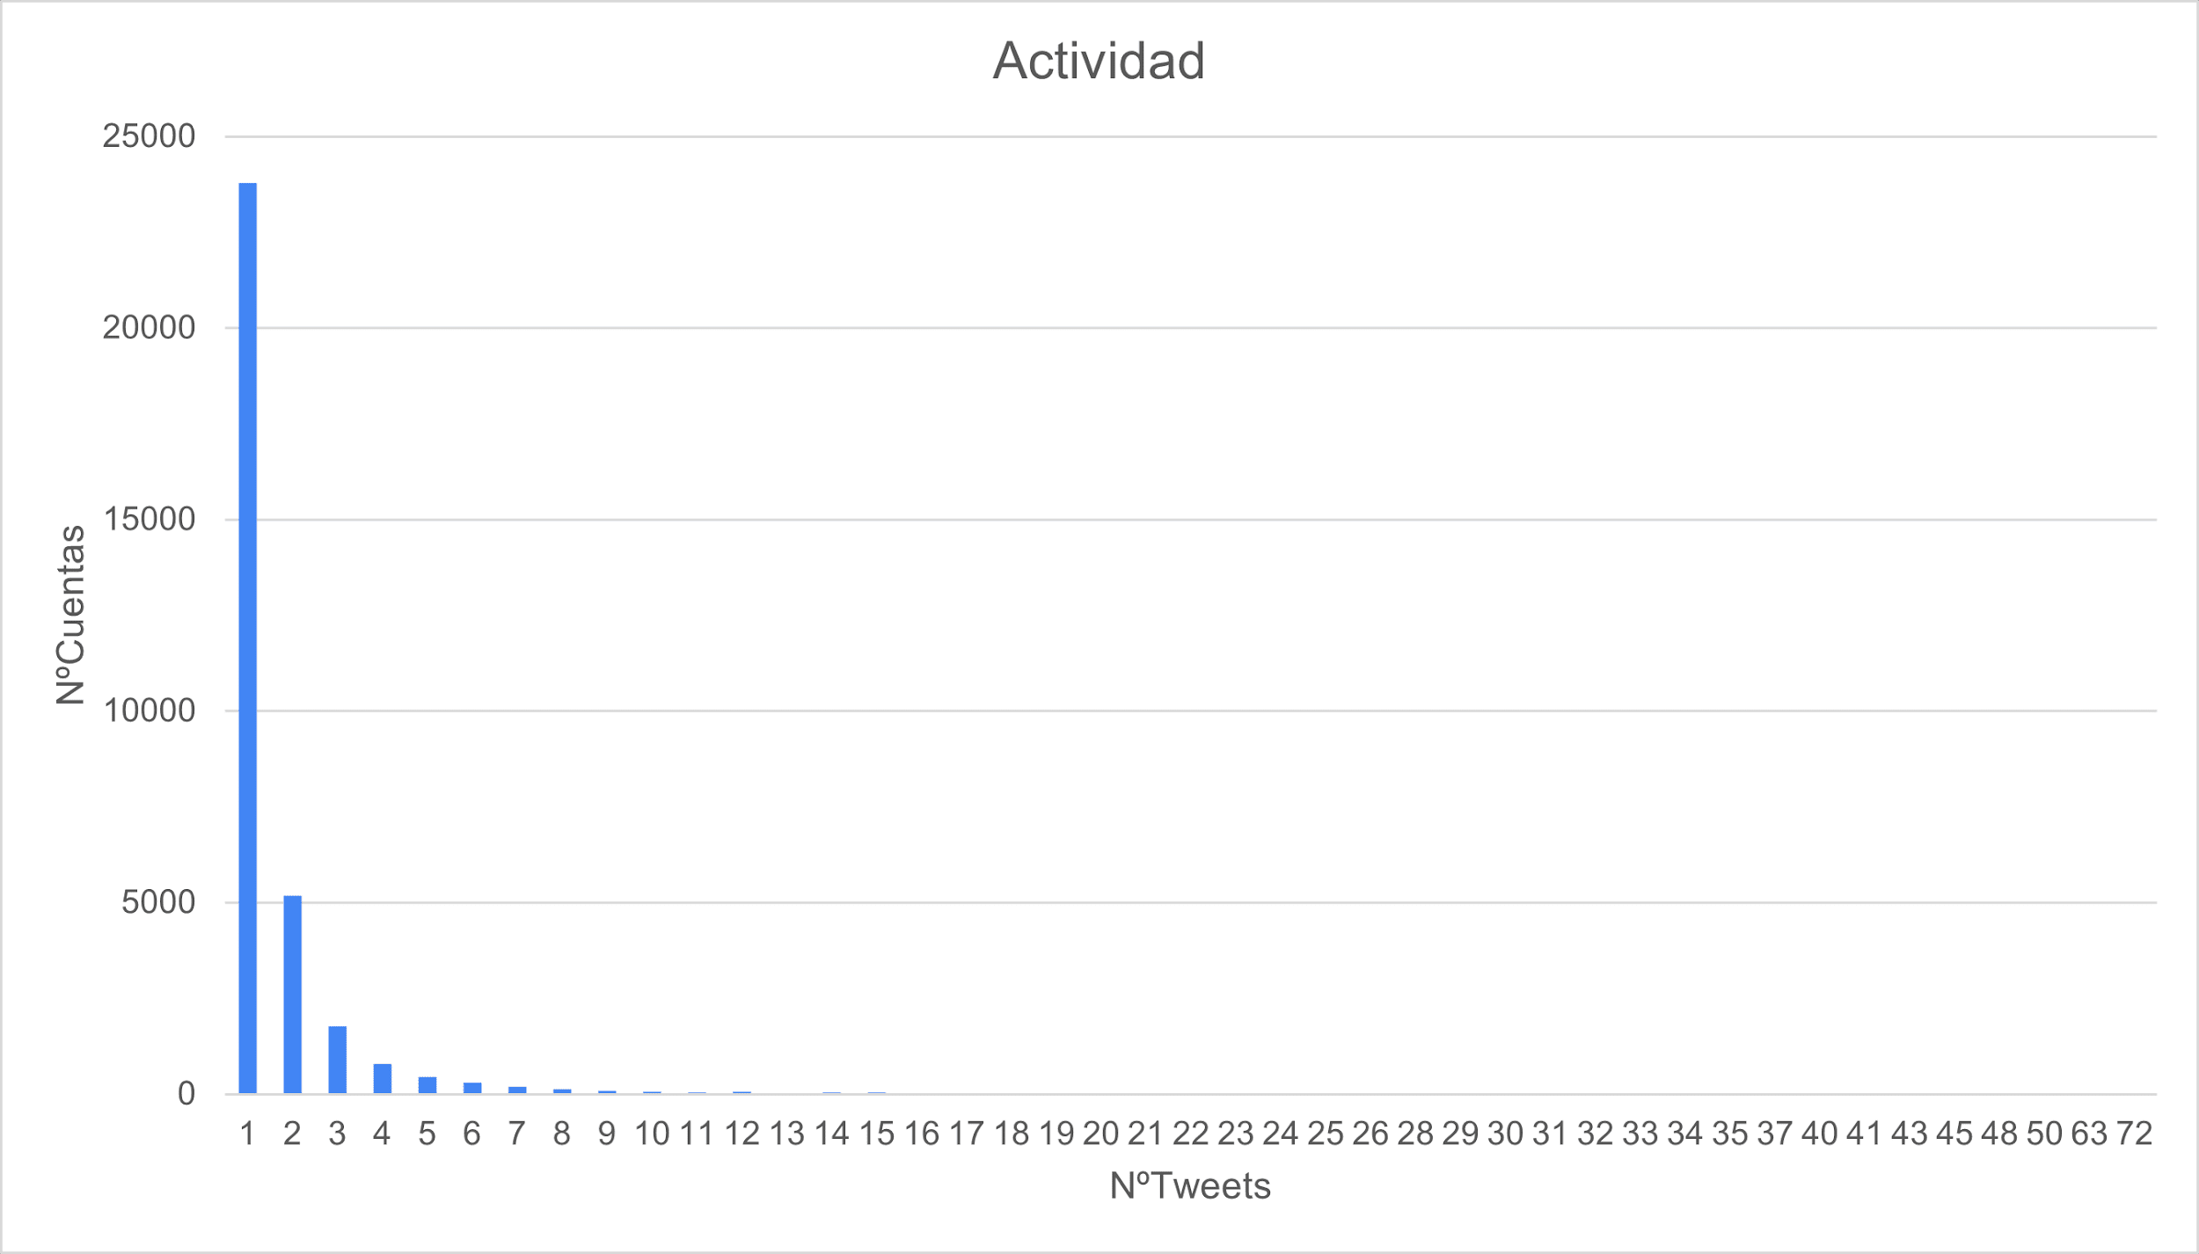
4.1.-CLUSTERING
33.017 cuentas únicas de los 55.664 tweets recogidos.
Mayoría de cuentas con alta inactividad, 23.779 cuentas.
Rápido descenso de número de cuentas conforme aumenta el número de tweets.

Slide 14
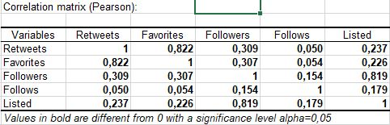
4.1 CLUSTERING
Retweets - Favorites
Followers - Listed
Followers - Retweets - Favorites

Slide 15
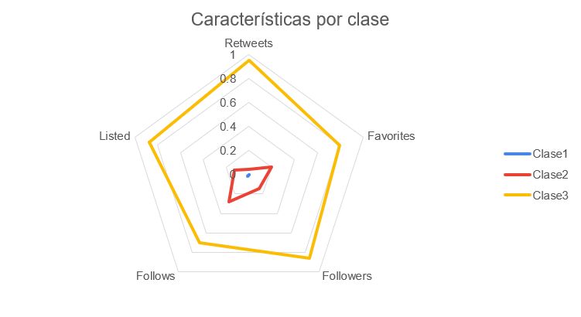
4.1 CLUSTERING
Usuarios pequeños
Usuarios medianos
Usuarios grandes

Slide 16
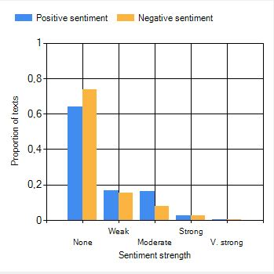
4.2.- ANÁLISIS DE SENTIMIENTOS
La mayoría de publicaciones no tienen una fuerza significativa.
Aquellos tweets que incluyen un sentimiento de forma más clara, son mayoritariamente positivos.

Slide 17
5. CONCLUSIONES

Slide 18
5. CONCLUSIONES
Tres grupos de usuarios: cuentas pequeñas (usuario medio), cuentas medianas (tiendas) y cuentas grandes (revistas importantes o cuentas oficiales).
Grupo 1: espectadores. Grupo 2 y Grupo 3: creadores (massmedia y empresas)
Muchas publicaciones sin sentimiento claro, el resto son ligeramente positivas.

Slide 19
¡Muchas gracias por vuestra atención!

